Slide 1

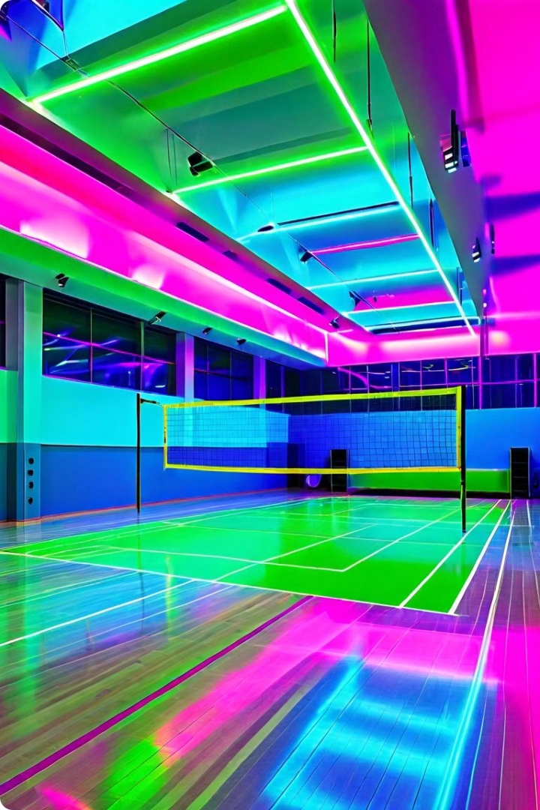


Proyecto de Alquiler de Canchas de Voleibol bajo Techo
Este proyecto se enfoca en proporcionar a la comunidad un espacio acogedor y bien equipado para disfrutar del deporte del voleibol. Ofreceremos un servicio de alquiler de canchas bajo techo, permitiendo a los jugadores practicar y competir en un ambiente controlado y seguro.
by David Roque

Slide 2
Descripción del Servicio
Canchas Disponibles
Horarios Flexibles
Equipamiento Completo
Contaremos con múltiples canchas de voleibol bajo techo, con suelos de madera y redes de alta calidad.
Ofreceremos horarios de alquiler flexibles, adaptados a las necesidades de nuestros clientes.
Proporcionaremos todo el equipamiento necesario, incluyendo balones, rodilleras y otros accesorios.

Slide 3

¿Por qué Desarrollar este Proyecto?
1
Demanda Creciente
2
Beneficios para la Salud
3
Oportunidad de Negocio
Hemos identificado una creciente demanda de espacios para la práctica del voleibol en nuestra comunidad.
El voleibol es un deporte saludable que fomenta la actividad física y el bienestar de los participantes.
Este proyecto representa una oportunidad de negocio atractiva y sostenible a largo plazo.

Slide 4
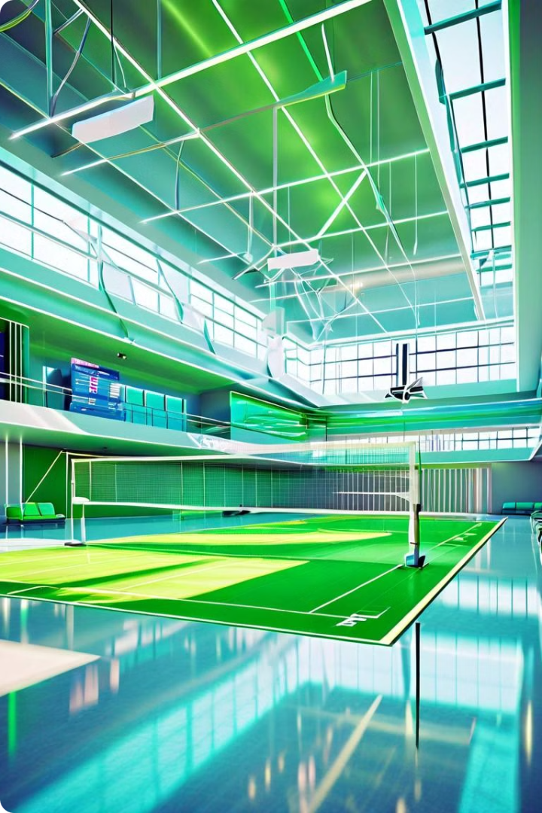
Objetivos
Ofrecer Excelencia
Proporcionar a nuestros clientes una experiencia excepcional en el alquiler de canchas de voleibol.
Fomentar la Comunidad
Crear un espacio donde las personas puedan reunirse, practicar el deporte y fortalecer los lazos comunitarios.
Generar Rentabilidad
Desarrollar un modelo de negocio sostenible y rentable a largo plazo.
Innovar Constantemente
Mantenernos a la vanguardia en cuanto a instalaciones y servicios ofrecidos.

Slide 5
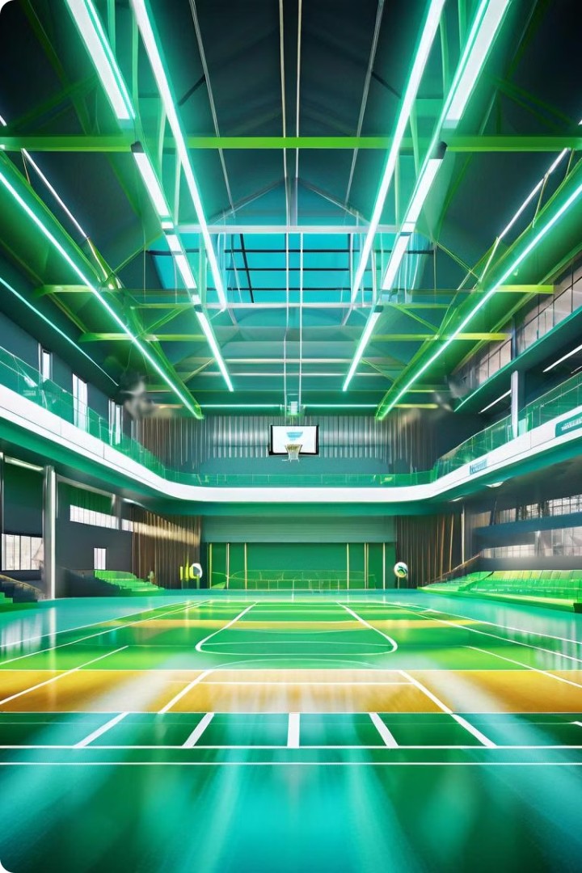
Proceso de Desarrollo del Proyecto
1
Análisis de Mercado
Estudiaremos la demanda, la competencia y las necesidades de nuestros clientes potenciales.
2
Diseño y Planificación
Definiremos el layout de las instalaciones, los servicios a ofrecer y la estrategia de implementación.
3
Construcción e Implementación
Llevaremos a cabo la construcción de las canchas y la puesta en marcha del servicio.

Slide 6





Beneficios para los Usuarios
Ubicación Conveniente
Horarios Flexibles
Instalaciones de Calidad
Experiencia Comunitaria
Ofreceremos horarios de alquiler adaptados a las necesidades de los usuarios.
Nuestras canchas contarán con equipamiento de última generación.
Fomentaremos un ambiente acogedor y favoreceremos las interacciones sociales.
Nos ubicaremos en un área céntrica y de fácil acceso para nuestros clientes.

Slide 7




Historias de Usuario
Jugador Casual
Busca un espacio cómodo y accesible para jugar voleibol con amigos.
Equipo Aficionado
Necesita reservar un espacio para entrenar y prepararse para competiciones.
Entrenador Deportivo
Requiere un lugar para impartir clases y desarrollar las habilidades de sus alumnos.

Slide 8
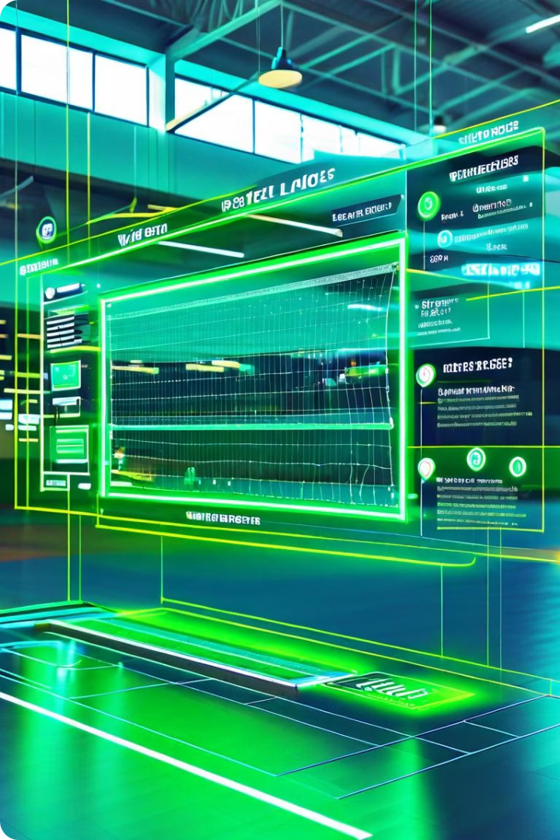
Diagrama de Casos de Uso
Reservar Cancha
Realizar Pago
Solicitar Equipamiento
Recibir Asistencia
Los usuarios podrán reservar las canchas a través de nuestra plataforma.
Los usuarios podrán realizar el pago del alquiler de manera segura y sencilla.
Los usuarios podrán solicitar el equipamiento necesario para su actividad.
Los usuarios recibirán asistencia por parte de nuestro personal en caso de necesitarlo.

Slide 9
Diagrama de Clases y Despliegue
Diagrama de Clases
Diagrama de Despliegue
Nuestro modelo de datos incluye clases como Usuario, Reserva, Cancha y Equipamiento, que interactúan entre sí para gestionar el funcionamiento del servicio.
La infraestructura del proyecto incluye un servidor web, una base de datos y una aplicación móvil para facilitar el acceso de los usuarios.

Slide 10
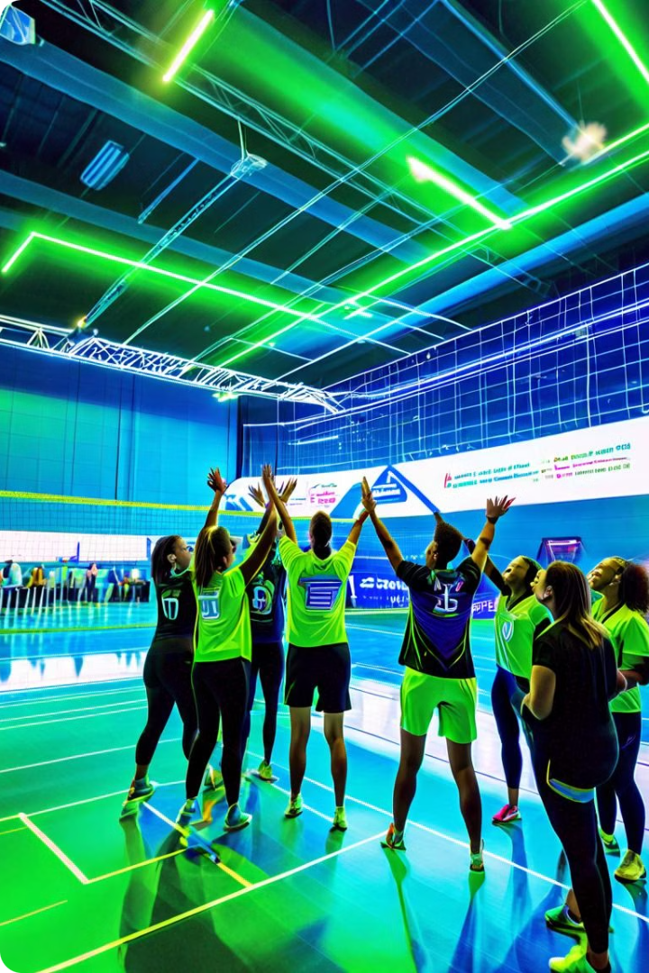
Conclusiones
1
Oportunidad de Crecimiento
Este proyecto tiene un gran potencial de crecimiento y expansión a largo plazo.
2
Impacto Comunitario
Contribuiremos al desarrollo y la cohesión de la comunidad mediante la promoción del deporte.
3
Viabilidad Financiera
El modelo de negocio es sostenible y generará beneficios a lo largo del tiempo.

